Slide 1
Kaunas Java
Baltic Institute of Technology
24gr. 21.08.16 KNS JAVA Invest.lt
2021-09-13

Slide 2
Praėjusią paskaitą

Slide 3
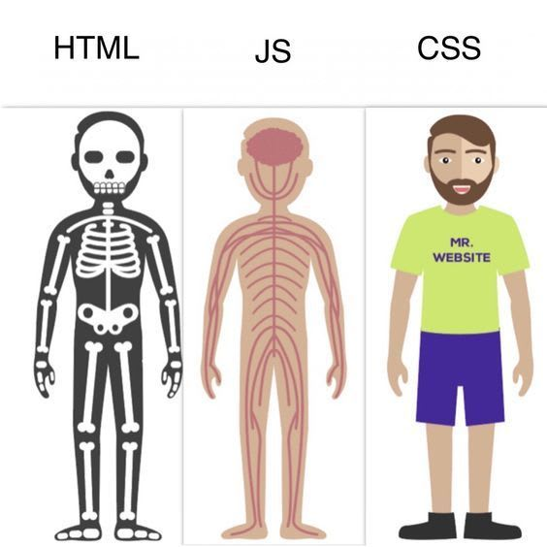
Bazinės front-end technologijos

Slide 4
Praėjusią paskaitą
Child elementų pozicionavimas (flexbox) - tęsinys
Media Queries
Pseudo klasės

Slide 5
Child elementų pozicionavimas (flexbox)
Parent elementui:
flex-wrap - nustato galimybė sutalpinti elementus parent elemente, kai jie netelpa į parent elementą
align-content - leidžia sulygiuoti elementus flex containerio linijoje, jeigu yra papildomos vietos
Child elementams:
flex-shrink - nustato susitraukimo faktorių, kitų flex-shrink atžvilgiu (panašiai kaip flex-grow). Aktualus tuomet, kai nustatytas flex elementų flex-basis nebetelpa parent elemente
align-self - iš child elemento perspektyvos gali perrašyti parent’o align-items reikšmę

Slide 6
Media Queries
Leidžia rašyti specifinį CSS tam tikriems medijos tipams (spausdinimui, mobiliems įrenginiams) pagal tam tikrus medijos parametrus.
@media
print / screen
loginiai operatoriai
min/max width pritaikymas prisitaikantiems dizainams

Slide 7
Pseudo klasės
Nusako specialią paselect’into elemento būseną, pvz.:
hover
focus
visited
active
valid
invalid
required
...

Slide 8
Pseudo klasės
Taip pat gali nusakyti elemento poziciją elementų medžio atžvilgiu:
root
nth-child
first-child
last-child
only-child
...

Slide 9
Su kokiomis problemomis susidūrėte?

Slide 10
Praėjusios paskaitos feedback’as
Anoniminė forma: https://docs.google.com/forms/d/1sSG0Y5Xf6vzCXTrED-8CMuIPXzioAkjGjrwubIVAID8

Slide 11
Šios paskaitos tikslas
CSS
How to Google?
Bentley redesign (tęsinys)

Slide 12



Kaskadiniai stiliai (CSS - Cascade Style Sheets)

Slide 13
Kaip Google’inti?
Informacijos paieška yra neatsiejama darbo dalis ir kasdienė veikla.
IT srityje pasiruošti visoms situacijoms nėra įmanoma, todėl savo žinių bagažą plečiame pamažu gilindami savo žinias tada, kai susiduriame su konkrečia problema, kurią turime įveikti.
https://github.com/DeividasBakanas/frontend-basics-2021-08-16/blob/master/how-to-google.md

Slide 14
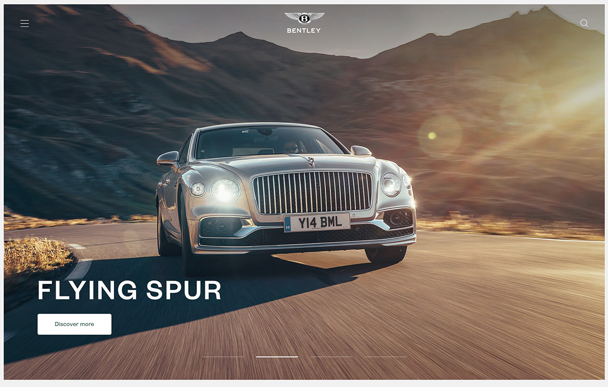
Kenceptualus Bentleys dizainas
https://www.behance.net/gallery/87986829/What-if-Bentley-website-was-luxurious-Concept

